Slide 1
全维度业绩分析仪表盘 | 生成日期：2026-07-31
内部文件 · 仅供使用
A 年度目标达成率 — 2026 全业务 & 永明业务 APE 达成状况
B 保单阶段分布 — 2026 批核 / 未批核 / 待签 APE 构成分析
C 业务类型业绩 — 渠道批核 / 未批核 / 待签（APE in M）
55.6%
619M
已批核 APE（2026）
1205 件
批核（生效）
未批核
2026 全业务目标达成率
批核件数（2026）
618.9M
123.7M
-494M
1205 件 | 占比 77.7%
260 件 | 占比 15.5%
剩余缺口
全业务目标（1,113M）
55.6%
待签
流失（2026）
已批 619M / 剩余缺口 494M
20.0M
34.2M
永明业务目标（976M）
53.5%
已批 523M / 剩余缺口 453M
55 件 | 占比 2.5%
97 件 | 占比 4.3%
So What：
So What：
So What：
2026 全业务批核 618.9M、达成率 55.6%（缺口 494M）；永明 522.7M/53.5%。6 月批核 61.9M、7 月已批 46.8M 提速，后续月均约 55M 可达标。
未批核 123.7M（260 件）+ 待签 20.0M（55 件）=143.7M 在途待转化（占批核约 23%）。管道快速推进至生效可直接拉升达成率约 13pct。
经代批核 518.5M 独占 83.8% 为唯一主力，且握最大在途未批 106.4M；代理人 75.5M、KA 24.9M 体量小。资源应优先压注经代催核转化，同时定向扩量代理人与 KA。
D 预约 / 签单 / 批核月度趋势三线图 （APE in M）
2026 年月度明细（包含流失单）
2026
月份
26-Feb
26-Mar
26-Apr
26-May
26-Jun
26-Jul
预约 APE
56.4
81.5
67.4
81.9
84.3
84.2
预约 件数
110件
216件
173件
223件
231件
214件
签单 APE
61.1
82.2
62.1
86.1
85.7
69.8
签单 件数
121件
212件
162件
225件
239件
176件
批核 APE
143.7
85.8
91.2
72.8
61.9
46.8
批核 件数
180件
143件
192件
163件
171件
153件
So What：
2 月批核峰值 143.7M 为全年迄今最高，此后回落至 6 月 61.9M；预约/签单上半年维持 54–86M 高位。剩余缺口 494M，后续月均需约 55M 可达年度目标 1113M。

Slide 2



月度效能深析 | 预约 / 签单 / 批核 三维 YoY 对比 & 2026 达标路径管控
内部文件 · 仅供使用
E 预约 Appointment | APE(M) 件数
F 2026 年批核 APE 月度走势与目标达标路径管控
▼ 环比 -0.2%
▲ 环比 +3.0%
← 预测区间（8–12 月）→
▲ 环比 +21.5%
▼ 环比 -17.3%
▲ 环比 +44.5%
▲ 环比 +4.6%
达标节奏线 82.3M/月（剩余 494M ÷ 6mo）
E 签单 Signed | APE(M) 件数
▼ 环比 -18.5%
▼ 环比 -0.5%
▲ 环比 +38.7%
最低月底线 69.5M
▼ 环比 -24.4%
▲ 环比 +34.4%
▲ 环比 +27.6%
E 批核 Approved | APE(M) 件数
▼ 环比 -24.4%
▼ 环比 -15.0%
▼ 环比 -20.1%
▲ 环比 +6.3%
618.9M
494M
82.3M
69.5M
▼ 环比 -40.3%
▲ 环比 +23.1%
1–7 月已批核
剩余目标缺口
月均需达成
最低月底线
55.6% 达成率
44.4% 目标剩余
剩余缺口÷剩余月份
最低月度目标
So What：
So What：
7 月预约 84.2M 持平、签单 69.9M（环比 -18.5%）回落、批核 46.8M（环比 -24.4%）继续走低；累计达成率升至 55.6%，后端放款放缓是当前瓶颈。
截至 W29 已批核 618.9M（达成率 55.6%），距目标 1113M 缺口 494M；8–12 月 5 个月需月均约 99M，略高于上半年月均 95M，需维持节奏冲刺。

Slide 3
永明业绩汇报 | Sun Life
内部文件 · 仅供使用
永明年度达成率
永明批核APE
永明未批核APE
永明待签APE
永明合计APE
53.5%
522.7M
79.1M
13.6M
667.2M
目标976M | 缺口679M
1048件 | 达成率53.5%
未批核158件| 件均50.1万
待签35件 | 件均38.9万
中台+TA（批核+未批+待签）
G. 永明业绩汇报数据-2026 |
ALICE数据( 28 Apr)
牌照
ALICE数据( 17 Apr)
Jul-26 批核APE（M）
未批核 APE（M）
ALICE数据(17 Apr)
本月已递交 APE（M）
ALICE数据(16 Apr)
Apr-26 批核APE（M）
May-26 批核APE（M）
Jun-26 批核APE（M）
ALICE数据
ALICE数据
39.50M
39.50M
23.08M
14.53M
M
17.55M
28.04M
JF
14.67M
3.57M
39.50M
22.24M
27.30M
13.81M
15.18M
15.68M
27.64M
19.66M
M
17.65M
14.04M
UNINWIN
1.68M
15.18M
15.02M
12.81M
14.80M
8.68M
0.48M
0.48M
0.08M
1.01M
14.04M
0M
M
DW-Non-Bank
0M
0.48M
0.09M
0M
0.08M
0.00M
0M
3.51M
0M
0M
M
0M
0.00M
EG
0M
0M
0.00M
0M
0M
0.00M
55.16M
42.10M
59.18M
35.27M
5.25M
56.12M
M
Sub Total
29.77M
22.48M
51.73M
34.19M
55.16M
35.15M
27.22M
27.22M
5.07M
27.38M
68.28M
10.14M
M
DW Bank
1.117M
27.22M
94.72M
21.70M
6.24M
6.24M
TA
48.43M
31.37M
53.92M
5.62M
41.09M
M
3 Items Total
172.92M
112.55M
140.32M
12.04M
163.49M
M
H 永明月度预约/签单/批核 APE 趋势
I 永明 2026年签单产品排名
#
保司
产品名称（签单期）
折扣
总签单件数
总签单APE(M)
件均(万)
1
永明
万年青·卓金保险计划II（5年）
21%
43
26.40M
61.4万
2
永明
8%
万年青·星河尊享保险计划II（2年）
18
18.19M
101.0万
3
永明
2%
永誉传承储蓄计划（1年）
13
16.77M
129.0万
4
永明
万年青·星河尊享保险计划II（2年）
6%
34
15.83M
46.6万
5
永明
万年青·卓金保险计划II（5年）
20%
24
12.48M
52.0万
6
永明
万年青·星河尊享保险计划II（5年）
20%
8
11.70M
146.2万
7
永明
永誉传承储蓄计划（1年）
4%
8
11.68M
146.0万
8
永明
万年青·星河传承保险计划II（5年）
20%
3
9.75M
325.0万
9
永明
万年青·星河尊享保险计划II（5年）
15%
18
7.43M
41.3万
10
永明
59%
万年青·卓金保险计划II（5年）
So What：
16
7.02M
43.9万
永明累计批核 522.7M、达成率 53.5%（缺口 453M）。TOP10 产品签单 137.2M/185 件，卓金 II 系列（3 笔合计 45.9M）为基本盘、件均 61.4 万大单驱动；需保头部供给并补中小额。
合计 (TOP10产品)
185件
137.2M

Slide 4
业务端视角仪表盘 | Sales & Channel View
内部文件 · 仅供使用
55.6%
619M
1,113M
494M
1205件
全业务达成率
已批核APE
年度目标
剩余缺口
已批核件数
G 达成率 × 目标规模 × 件数 — 业务线战略象限气泡图
H 全业务目标缺口分解 — Gap Waterfall（APE in M）
I 业务线月度三线趋势 — 预约 / 签单 / 批核（APE in M，Jan–Jul 2026）
小目标
达标
大目标
达标
−231
天领业务
成事家办
1113M
80%
BK
900M
−153
同行经代
BK业务
同行经代
60%
−134
达
成
率
↑
600M
−68
1,113
−20
−8
−5
−124
40%
永明经代
合伙转介
−20
350
时间基准33%
待激活
大目标
落后
永明经代
300M
ICLUB
天领
20%
ICLUB业务
0M
年度
目标
BK
业务
批核
永明
经代
批核
ICLUB
批核
合伙
转介
批核
未
批核
待
签
合伙转介
同行
经代
批核
天领
业务
批核
成事
家办
批核
预估
缺口
IFA
成事家办
0%
0M
100M
200M
300M
360M
已达成仅 55.6% | 剩余缺口 494M | 需 6 个月完成 44.4%
预约
签单
批核
So What：
So What：
So What：
目标APE →
已批 618.9M + 在途 143.7M =762.6M，距目标 1113M 仍差 350M。BK 批核 231.1M 最大；缺口主压永明经代（缺 187M）与天领，靠放量 + 在途填补。
同行经代 7 月预约 47.6M/签单 39.1M 跃居各线首位；BK 批核由 2 月峰 93.9M 落至 7 月 4.5M。各线节奏分化，需差异管理。
BK 115.6% 唯一超额；永明经代 45.1%、同行经代 83.7% 回升；天领 35.1%（批核 67.8M）仍为最大战略风险；IFA 0%、成事/合伙≤11%，需重点关注。

Slide 5
业务端视角仪表盘 | Sales & Channel View
内部文件 · 仅供使用
J 保单阶段构成（100%堆叠）— 各业务线
K 保单总量构成 — 甜甜圈 & 阶段 KPI
已批核
未批核
待签
已批核
未批核
待签
绿=批核 M | 橙=未批核 M | 蓝=待签 M
618.9M
123.7M
20.0M
IFA业务
0.0▌0.0▌0.0
1205件 81.2%
260件 16.2%
55件 2.6%
合计 0.0M
ICLUB
100%
20.4▌0.0▌0.0
81.2% 占管道总量
16.2% 占管道总量
2.6% 占管道总量
合计 20.4M
1205件
260件
55件
管道 762.7M 中占
管道 762.7M 中占
管道 762.7M 中占
同行经代
65%
28%
134.0▌57.8▌12.8
81.2%
16.2%
2.6%
合计 204.6M
So What：
成事家办
管道 762.6M：批核 618.9M(81.2%)、未批 123.7M、待签 20.0M。在途 143.7M 转化可推高达成率约 13pct。
合计 8.7M
89%
11%
7.7▌1.0▌0.0
L 目标 vs 已批核/未批核/待签 APE — 各业务线对比（APE in M）
合伙转介
51%
49%
4.5▌4.3▌0.0
合计 8.9M
BK业务
88%
11%
231.1▌28.6▌2.3
合计 262.1M
天领业务
84%
15%
67.8▌12.0▌0.7
合计 80.5M
永明经代
86%
11%
153.4▌20.0▌4.2
合计 177.6M
So What：
So What：
同行经代未批 57.8M 绝对额最大催核优先；BK 28.6M、永明经代 20.0M 次之；合伙转介占比 49% 但仅 4.4M。按未批规模推进。
BK 批核 231.1M/目标 200M=115.6% 超额。永明经代目标最大(340M)批 153.4M、缺口 187M 最大；天领 67.8M 缺口 112M、同行经代 134/160M 亦缺口显著，冲刺重点。

Slide 6
执行管理端分析仪表盘 | Execution Management View
内部文件 · 仅供使用
M 全流程转化漏斗
N 周度APE波动趋势（预约/签单/递交/批核）
预约
475.0M
1200件
签单
456.0M
1150件
递交
450.6M
1128件
批核
615.8M
1204件
So What：
So What：
全流程：预约 475.0M→签单 456.0M→递交 450.6M→批核 615.8M。批核高于预约含跨周积压释放；预约→签单留存约 96%，前端获客是天花板，需扩预约入口。
周度脉冲明显：批核 W08 峰 67.0M 为存量放款，签单 W21 峰 32.9M、预约 W29 峰 34.8M（年内最高），W07 低谷。四阶段节奏错位，需平滑执行。
O 本周业绩快报 — W29（2026）
P KEY ACCOUNT TOP10 排名
指标
APE（M）
件数
状态
#
KEY ACCOUNT
业务细分
批核APE
批核件数
未批核APE
未批核件数
待签APE
待签件数
合计APE
合计件数
预约
34.8M
89件
▲ 环比+72.7%
1
民生银行
BK业务
189.5M
174
17.7M
24
1.6M
3
208.7M
201
2
天誉国际
同行经代
44.4M
96
10.8M
26
3.2M
8
58.3M
130
签单
28.4M
71件
▲ 环比+22.2%
3
平安银行
BK业务
41.7M
27
10.9M
14
0.8M
1
53.4M
42
4
唯思
同行经代
39.8M
123
6.9M
14
3.4M
5
50.0M
142
批核
11.9M
37件
▲ 环比+45.0%
5
紫荆保险
永明经代
35.5M
102
5.0M
11
1.4M
3
41.9M
116
6
天领重庆
天领业务
29.7M
108
3.4M
12
0.5M
5
33.6M
125
未批核
123.7M
260件
⚠ 待转化优先
7
堡盛国际
永明经代
28.2M
75
1.6M
5
0.0M
0
29.8M
80
8
利泰丰
同行经代
27.8M
9
1.0M
4
0.0M
0
28.8M
13
待签
20.0M
55件
→ 尽快推进
9
万森保险
永明经代
25.9M
79
3.0M
5
0.2M
1
29.1M
85
10
天誉国际(MGA)
同行经代
22.0M
91
39.1M
91
6.2M
19
67.4M
201
TOP10合计
484.4M
884件
99.4M
206件
17.2M
45件
601.0M
1135件
So What：
So What：
W29 预约 34.8M/89件、签单 28.4M/71件、批核 11.9M/37件。未批 123.7M（260件）为后续批核储量。
TOP10 KA 累计批核 484.4M，占全业务 78.3%。民生银行 189.5M/174 件独占 30.6%，为最核心单一客户及最大集中风险点。

Slide 7
执行管理端分析仪表盘 | Execution Management View
内部文件 · 仅供使用
Q 周度预约业绩热力矩阵（APE in M）
R 周度签单业绩热力矩阵（APE in M）
W15
W16
W17
W18
W19
W20
W21
W22
W23
W24
W25
W26
W27
W28
W29
W15
W16
W17
W18
W19
W20
W21
W22
W23
W24
W25
W26
W27
W28
W29
天领业务
3.2M
4.4M
0.7M
1.5M
7.0M
9.1M
2.6M
1.3M
1.2M
0.7M
3.3M
0.7M
5.5M
0.9M
1.1M
天领业务
1.9M
5.3M
0.9M
0.3M
6.1M
3.0M
10.4M
1.8M
0.5M
1.0M
2.2M
1.7M
0.6M
6.0M
0.8M
成事家办
12件
10件
5件
19件
14件
9件
12件
7件
4件
3件
9件
6件
6件
4件
8件
成事家办
8件
13件
4件
4件
21件
13件
9件
16件
1件
5件
5件
10件
2件
6件
6件
1.2M
0.8M
2.2M
0.4M
0.4M
0.2M
0.0M
0.2M
1.4M
0.2M
0.6M
1.2M
0.6M
0.4M
0.2M
0.1M
0.1M
0.4M
0.2M
0.0M
BK业务
4件
7件
7件
3件
1件
1件
1件
BK业务
2件
4件
3件
4件
4件
2件
1件
1件
1件
1件
1件
1件
1件
0.4M
1.7M
1.2M
0.4M
1.0M
0.8M
3.5M
1.2M
3.4M
0.8M
4.0M
0.8M
5.5M
2.7M
5.8M
4.3M
1.9M
0.5M
2.3M
1.2M
1.0M
2.3M
1.2M
3.0M
2.3M
3.2M
3.1M
2.3M
4.3M
3.5M
同行经代
1件
4件
1件
1件
2件
1件
5件
1件
7件
2件
7件
1件
9件
4件
10件
同行经代
4件
4件
2件
4件
2件
2件
2件
3件
6件
4件
5件
6件
3件
7件
6件
4.9M
14.3M
2.2M
5.1M
6.9M
5.3M
10.7M
4.8M
9.9M
9.4M
7.0M
10.0M
8.4M
12.6M
22.6M
5.0M
3.6M
12.5M
1.8M
6.7M
5.9M
12.8M
5.1M
3.4M
11.0M
10.6M
8.5M
5.4M
8.2M
21.7M
永明经代
20件
19件
9件
13件
26件
21件
29件
18件
22件
14件
27件
25件
25件
36件
51件
永明经代
13件
20件
18件
4件
23件
23件
37件
17件
12件
20件
24件
26件
18件
24件
49件
3.5M
5.6M
1.5M
4.8M
4.9M
5.9M
4.1M
3.0M
5.1M
5.9M
7.6M
2.6M
3.0M
4.0M
5.1M
2.8M
5.8M
2.2M
4.2M
5.0M
4.3M
6.8M
3.2M
5.1M
4.5M
9.7M
2.2M
2.2M
4.6M
2.4M
合伙转介
7件
12件
5件
10件
9件
16件
11件
9件
15件
19件
23件
10件
12件
8件
17件
合伙转介
10件
10件
4件
8件
9件
16件
17件
10件
14件
14件
29件
11件
9件
11件
8件
0.4M
0.0M
0.1M
4.0M
0.3M
0.0M
0.0M
0.4M
0.0M
0.1M
0.1M
3.9M
0.3M
0.0M
ICLUB业务
1件
2件
1件
4件
3件
2件
ICLUB业务
1件
1件
2件
1件
3件
1件
3件
1件
4.0M
0.0M
0.0M
4.0M
0.0M
合计
13.2M
26.8M
1件
1件
合计
1件
1件
1件
44件
52件
9.9M
11.8M
22.2M
21.0M
20.9M
10.7M
19.6M
16.8M
26.2M
14.1M
22.8M
20.2M
34.8M
14.1M
18.1M
16.9M
13.2M
20.3M
14.8M
32.8M
11.5M
12.1M
19.0M
26.1M
19.5M
10.9M
23.3M
28.4M
22件
43件
61件
47件
57件
38件
49件
38件
71件
42件
56件
52件
89件
38件
52件
32件
25件
62件
56件
66件
47件
35件
44件
67件
54件
35件
49件
71件
So What：
So What：
预约总量 475.0M/1200件，同行经代领跑 162.6M/449件（占34%）。W29 单周 34.8M 为年内峰值，需保障转化。
签单总量 456.0M/1150 件，同行经代领跑 150.0M/418 件（占 33%）。W21 单周 32.8M 为阶段高点，预约→签单留存约 96%。
S 周度批核业绩热力矩阵（APE in M）
T 签批时效综合分析 — 业务线时效 & 分档分布
W15
W16
W17
W18
W19
W20
W21
W22
W23
W24
W25
W26
W27
W28
W29
业务线
件数
件均APE(万)
平均时效(天)
P90时效(天)
中位时效(天)
最大时效(天)
天领业务
0.7M
3.5M
9.1M
1.1M
0.3M
2.7M
1.9M
5.2M
2.6M
8.7M
0.3M
0.6M
0.3M
1.0M
2.9M
天领业务
8件
7件
16件
7件
5件
13件
11件
7件
13件
9件
6件
5件
4件
5件
7件
200
34
20
39
17
125
成事家办
0.4M
0.1M
1.0M
0.3M
0.8M
0.9M
0.7M
0.4M
0.3M
0.5M
成事家办
2件
1件
2件
2件
6件
3件
3件
1件
2件
2件
34
23
22
35
14
166
BK业务
7.6M
11.8M
3.1M
1.9M
3.3M
2.3M
14.1M
1.6M
0.8M
0.8M
2.8M
0.3M
1.6M
3.5M
BK业务
10件
12件
3件
3件
5件
3件
5件
2件
2件
1件
6件
2件
3件
5件
201
115
71
144
70
220
同行经代
3.1M
3.4M
4.7M
4.0M
10.2M
3.9M
7.1M
3.4M
5.3M
2.7M
12.4M
4.2M
6.1M
2.7M
3.4M
同行经代
13件
11件
11件
14件
19件
13件
13件
15件
20件
11件
27件
15件
19件
18件
14件
319
42
22
38
18
104
永明经代
12.4M
4.6M
5.6M
1.1M
0.7M
6.6M
2.5M
2.2M
3.3M
3.3M
3.2M
5.7M
9.9M
4.3M
2.1M
永明经代
25件
12件
12件
4件
4件
13件
8件
7件
10件
10件
9件
16件
22件
12件
11件
412
37
22
38
20
107
合伙转介
0.1M
1.2M
0.0M
0.5M
0.0M
0.1M
0.3M
合伙转介
1件
2件
1件
2件
1件
1件
5件
28
16
31
53
21
244
ICLUB业务
0.0M
4.0M
1.8M
ICLUB
1件
1件
2件
11
185
24
59
14
76
合计
24.3M
24.6M
23.5M
8.4M
15.9M
20.4M
28.1M
12.5M
12.0M
15.4M
19.1M
11.2M
18.4M
8.2M
11.9M
IFA业务
59件
45件
44件
31件
42件
46件
43件
31件
45件
31件
49件
41件
50件
40件
37件
0
0
0
0
0
0
37件
So What：
So What：
合计
批核总量 615.8M/1204件，BK 领跑 228.0M/200件（占37%）。W08 单周 67.0M 为存量放款峰值，高于预约含跨周积压。
1205
51
30
71
20
244
整体均值 30 天、P90 71 天。BK 件均 115 万但平均 71 天/P90 144 天，唯一超 SLA=60 天，大额件审核慢；天领 20 天最优。需专项提速 BK 积压件。

Slide 8
同行业绩分析仪表盘 |Pipeline & Approval View
内部文件 · 仅供使用
同行未批核APE
同行待签APE
U 同行推荐人分析
同行2026批核APE
64.4M
1.5M
136.8M
296件 | 件均46.2万
187件 | 件均41.6万
44件 | 件均38.5万
KEY ACCOUNT | 批核APE(M) | 批核件数 | 未批核APE(M) | 未批核件数 | 待签APE(M) | 待签件数 | 合计APE(M) | 合计件数
天誉国际 | 44.35 | 96 | 10.77 | 26 | 3.20 | 8 | 58.32 | 130
唯思 | 39.78 | 123 | 6.86 | 14 | 3.35 | 5 | 49.99 | 142
紫荆保险 | 35.49 | 102 | 4.97 | 11 | 1.40 | 3 | 41.86 | 116
堡盛国际 | 28.22 | 75 | 1.63 | 5 | — | — | 29.84 | 80
利泰丰 | 27.82 | 9 | 1.01 | 4 | — | — | 28.83 | 13
万森保险 | 25.92 | 79 | 3.02 | 5 | 0.16 | 1 | 29.09 | 85
天誉国际(MGA) | 22.04 | 91 | 39.14 | 91 | 6.24 | 19 | 67.42 | 201
企鹅保险 | 18.86 | 68 | 1.52 | 6 | 0.28 | 3 | 20.66 | 77
宏鑫资产 | 12.48 | 3 | — | — | — | — | 12.48 | 3
中天家办 | 8.45 | 22 | 4.94 | 12 | — | — | 13.39 | 34
万城保险 | 8.35 | 12 | 1.27 | 5 | 1.44 | 2 | 11.06 | 19
臻略财富 | 4.47 | 15 | 1.84 | 4 | 0.49 | 2 | 6.80 | 21
德方集团 | 2.34 | 6 | — | — | — | — | 2.34 | 6
晋誉财富 | 1.88 | 6 | — | — | — | — | 1.88 | 6
卓樾会 | 1.65 | 3 | — | — | — | — | 1.65 | 3
龙腾财富 | 1.52 | 5 | 0.08 | 1 | 0.39 | 1 | 1.99 | 7
富仕德 | 1.16 | 4 | 0.21 | 2 | — | — | 1.37 | 6
太富 | 0.80 | 1 | — | — | — | — | 0.80 | 1
动力势能 | 0.57 | 1 | — | — | — | — | 0.57 | 1
巨蚁环球 | 0.39 | 1 | — | — | — | — | 0.39 | 1
共享经纪 | 0.28 | 3 | — | — | — | — | 0.28 | 3
钜诚保险 | 0.18 | 2 | — | — | — | — | 0.18 | 2
裕承资产 | 0.16 | 1 | 0.57 | 1 | — | — | 0.73 | 2
众安国际 | 0.12 | 1 | — | — | — | — | 0.12 | 1
时代保险 | 0.08 | 1 | — | — | — | — | 0.08 | 1
香港宜达 | 0.04 | 1 | — | — | — | — | 0.04 | 1
合计 | 287.38 | 731 | 77.81 | 187 | 16.96 | 44 | 382.15 | 962
So What： 姜通批核 124.6M + 战略合作 39.8M 合计占推荐人 TOP6 的 75.1%，但模式迥异：姜通件均≈36万为大单驱动，战略合作走量为流量驱动。头部集中，需差异化对接。
V 同行 TOP 10 KEY ACCOUNT分析
So What： Mark 批核 13.3M/批核率 100% 件质量最高；姜通在途未批 54.3M、批核率 65% 需优先排查；白博文未批 7.3M 待跟。头部推荐人质量分化，持续催核提速。

Slide 9
同行业绩分析仪表盘 |Pipeline & Approval View
内部文件 · 仅供使用
同行本月预约APE
同行本月签单APE
同行本月批核APE
同行W29预约
同行W29签单
同行W29批核
61.06M
49.19M
36.16M
27.78M
24.09M
5.51M
164件 | 件均37.2W
135件 | 件均36.4W
118件 | 件均30.6W
68件| 件均40.9W
57件| 件均42.3W
25件| 件均22.0W
X W01–W29 同行 预约/签单/批核 趋势（M）
So What： W29 同行预约 27.78M（年内峰值）/68件、签单 24.09M/57件、批核 5.51M/25件。前端高预约待转化，批核清淡需盯后续放款。
W 同行月度分析 — 重点KA 预约/签单/批核 走势 & 月度汇总（APE in M）
Y W29 本周快报 | 同行
月份 | 预约(M) | 预约件 | 签单(M) | 签单件 | 批核(M) | 批核件
Jan-26 | 23.19 | 68 | 16.33 | 56 | 87.76 | 137
Feb-26 | 20.98 | 62 | 22.68 | 67 | 25.98 | 80
Mar-26 | 40.20 | 126 | 43.43 | 129 | 19.46 | 75
Apr-26 | 39.03 | 96 | 37.43 | 90 | 43.88 | 115
May-26 | 47.88 | 137 | 47.89 | 139 | 36.08 | 88
Jun-26 | 59.93 | 166 | 58.66 | 161 | 38.07 | 118
Jul-26 | 61.06 | 164 | 49.19 | 135 | 36.16 | 118
合计 | 292.27 | 819 | 275.62 | 777 | 287.38 | 731
KEY ACCOUNT | 预约(M) | 签单(M) | 批核(M)
天誉国际(MGA) | 13.41M | 16.88M | 1.35M
天誉国际 | 5.11M | 3.29M | 1.73M
唯思 | 4.13M | 1.48M | 0.37M
紫荆保险 | 2.03M | 1.01M | 0.58M
万城保险 | 1.44M | 0.00M | 0.00M
中天家办 | 0.20M | 0.97M | 0.16M
堡盛国际 | 0.00M | 0.28M | 1.03M
臻略财富 | 0.49M | 0.00M | 0.20M
企鹅保险 | 0.44M | 0.16M | 0.00M
龙腾财富 | 0.39M | 0.00M | 0.08M
合计 | 27.78M | 24.09M | 5.51M
So What： 7 月同行预约 61.06M 创年内新高（环比 +1.9%），但签单 49.19M 环比 -16.2% 回落，预约-签单缺口扩大，大量前端件待结，需紧盯 8 月转化与放款。

Slide 10
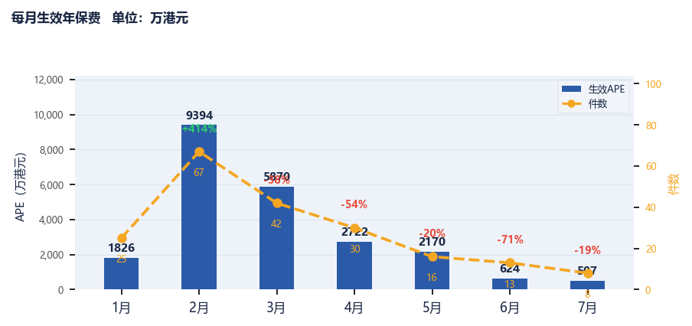
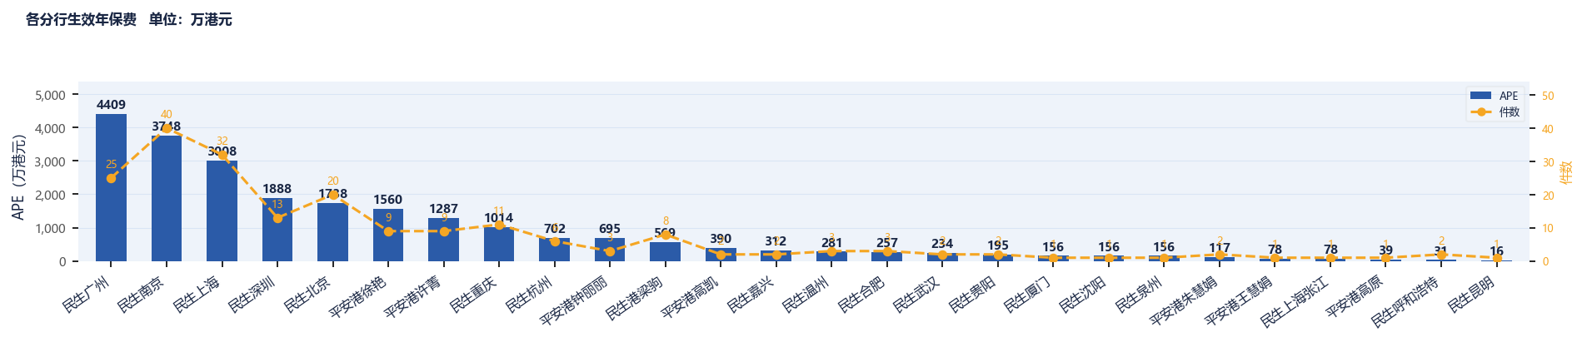
银行业绩分析仪表盘 |Bank View
内部文件 · 仅供使用
BK批核
BK未批核
BK待签
BK 本月预约
BK 本月签单
BK 本月批核
231.1M
28.6M
2.34M
14.82M
12.48M
5.07M
201件 | 达成率115.6%
38件 |件均75.3W
4件 | 件均58W
24件| 件均62W
20件| 件均62W
8件 | 件均63W
BK W29预约
BK W29签单
BK W29批核
5.85M
3.51M
3.51M
10件 | 件均58.5W
6件 | 件均58.5W
5件 | 件均70.2W
AC W29 银行 KA 本周业绩详情（M）
KEY ACCOUNT | 本周预约 (M) | 本周预约 (件数) | 本周签单 (M) | 本周签单 (件数) | 本周批核(M) | 本周批核 (件数)
民生银行 | 4.29M | 7 | 2.73M | 4 | 1.95M | 2
平安银行 | 1.56M | 3 | 0.78M | 2 | 1.56M | 3
银行合计 | 5.85M | 10 | 3.51M | 6 | 3.51M | 5

Slide 11
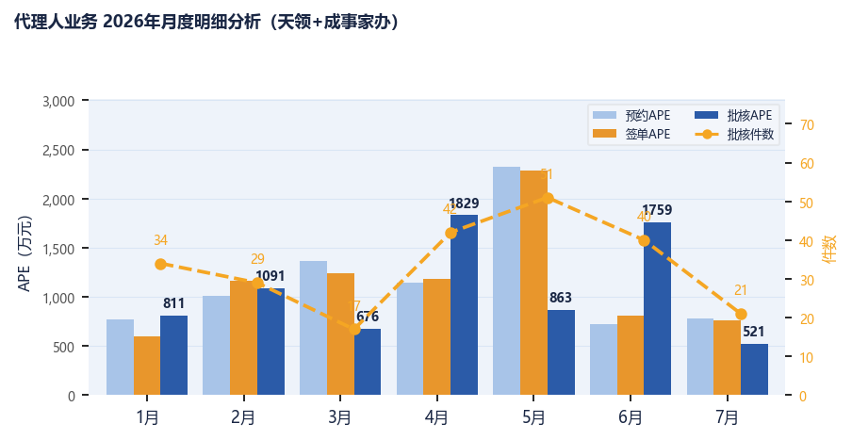
代理人业务分析仪表盘 Agent Business View
内部文件 · 仅供使用
代理人业务批核
代理人业务未批核
代理人业务待签
75.5M
12.9M
0.74M
234件 | 件均32.3W
28件 | 件均46.2W
6件 | 件均12.3W
KA明细 | 天领业务
KEY ACCOUNT | 批核APE(万) | 批核 件数 | 未批核APE(万) | 未批核 件数 | 待签APE(万) | 待签 件数 | 合计APE(万) | 合计 件数
天领重庆 | 2966 | 108 | 339 | 12 | 50 | 5 | 3356 | 125
天领深圳 | 1656 | 10 | 39 | 1 | 0.0 | 0 | 1695 | 11
天领成都 | 1071 | 41 | 400 | 2 | 0.0 | 0 | 1471 | 43
宁波贴牌 | 394 | 9 | 300 | 3 | 0.0 | 0 | 694 | 12
广西贴牌 | 332 | 14 | 22 | 2 | 0.0 | 0 | 354 | 16
武汉贴牌 | 238 | 7 | 49 | 2 | 23 | 1 | 310 | 10
合肥 | 39 | 1 | 0.0 | 0 | 0.0 | 0 | 39 | 1
苏州贴牌 | 27 | 2 | 39 | 1 | 0.0 | 0 | 66 | 3
厦门贴牌 | 27 | 5 | 8 | 1 | 0.0 | 0 | 35 | 6
台州 | 23 | 2 | 0.0 | 0 | 0.0 | 0 | 23 | 2
长沙贴牌 | 4 | 1 | 0.0 | 0 | 0.0 | 0 | 4 | 1
合计 | 6778 | 200 | 1196 | 24 | 74 | 6 | 8048 | 230
W29 本周快报 | 代理人业务（天领+成事家办）
KEY ACCOUNT | 预约(M) | 签单(M) | 批核(M)
天领深圳 | 0.39M | 0.39M | 1.56M
天领重庆 | 0.45M | 0.34M | 1.30M
武汉贴牌 | 0.23M | 0.00M | 0.00M
厦门贴牌 | 0.08M | 0.08M | 0.00M
杨璐熙 | 0.03M | 0.03M | 0.00M
杨洪美 | 0.00M | 0.00M | 0.00M
苏州贴牌 | 0.00M | 0.00M | 0.00M
天领成都 | 0.00M | 0.00M | 0.00M
台州 | 0.00M | 0.00M | 0.00M
刘微 | 0.00M | 0.00M | 0.00M
宁波贴牌 | 0.00M | 0.00M | 0.00M
合肥 | 0.00M | 0.00M | 0.00M
长沙贴牌 | 0.00M | 0.00M | 0.00M
丁洁 | 0.00M | 0.00M | 0.00M
广西贴牌 | 0.00M | 0.00M | 0.00M
杨帆 | 0.00M | 0.00M | 0.00M
合计 | 1.18M | 0.84M | 2.86M
KA明细 | 成事家办
KEY ACCOUNT | 批核APE(万) | 批核 件数 | 未批核APE(万) | 未批核 件数 | 待签APE(万) | 待签 件数 | 合计APE(万) | 合计 件数
刘微 | 263 | 11 | 23 | 1 | 0.0 | 0 | 287 | 12
杨璐熙 | 225 | 11 | 3 | 1 | 0.0 | 0 | 229 | 12
杨帆 | 188 | 7 | 23 | 1 | 0.0 | 0 | 212 | 8
杨洪美 | 55 | 3 | 47 | 1 | 0.0 | 0 | 101 | 4
丁洁 | 41 | 2 | 0.0 | 0 | 0.0 | 0 | 41 | 2
合计 | 772 | 34 | 97 | 4 | 0.0 | 0 | 869 | 38

Slide 12
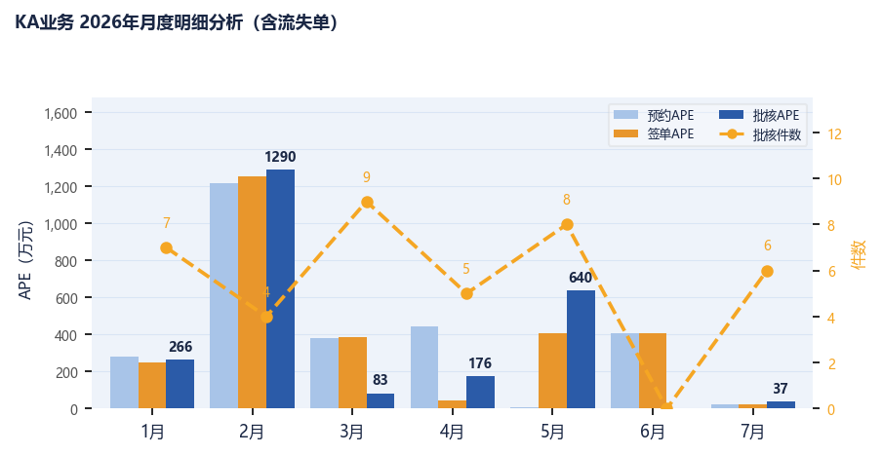
KA业务分析仪表盘 |ICLUB + 合伙转介 + IFA
内部文件 · 仅供使用
KA业务 批核APE
KA业务 未批核APE
KA业务 待签APE
24.9M
4.35M
0.00M
39件 | 件均63.9W
7件 | 件均62.1W
1件 | 件均0.2W
ICLUB业务
KEY ACCOUNT | 批核APE(万) | 批核 件数 | 未批核APE(万) | 未批核 件数 | 待签APE(万) | 待签 件数 | 合计APE(万) | 合计 件数
个人转介 | 1853 | 9 | 0.0 | 0 | 0.0 | 0 | 1853 | 9
保险师 | 180 | 1 | 0.0 | 0 | 0.0 | 0 | 180 | 1
新风 | 8 | 1 | 0.0 | 0 | 0.0 | 0 | 8 | 1
合计 | 2040 | 11 | 0.0 | 0 | 0.0 | 0 | 2040 | 11
合伙转介业务
KEY ACCOUNT | 批核APE(万) | 批核 件数 | 未批核APE(万) | 未批核 件数 | 待签APE(万) | 待签 件数 | 合计APE(万) | 合计 件数
懿丰家族 | 136 | 2 | 390 | 1 | 0.0 | 0 | 526 | 3
明德长青 | 86 | 3 | 0.0 | 0 | 0.0 | 0 | 86 | 3
总部职能 | 71 | 10 | 8 | 2 | 0.2 | 1 | 79 | 13
荻邦咨询 | 51 | 1 | 0.0 | 0 | 0.0 | 0 | 51 | 1
德约 | 36 | 3 | 0.0 | 0 | 0.0 | 0 | 36 | 3
Molly | 23 | 1 | 0.0 | 0 | 0.0 | 0 | 23 | 1
个人转介 | 23 | 5 | 0.0 | 0 | 0.0 | 0 | 23 | 5
迪岸 | 15 | 1 | 34 | 2 | 0.0 | 0 | 50 | 3
虹霖贸易 | 8 | 1 | 0.0 | 0 | 0.0 | 0 | 8 | 1
励欧移民 | 1 | 1 | 3 | 2 | 0.0 | 0 | 4 | 3
合计 | 451 | 28 | 435 | 7 | 0.2 | 1 | 886 | 36
W29 本周快报 | KA业务
KEY ACCOUNT | 预约(M) | 签单(M) | 批核(M)
总部职能 | 0.00M | 0.00M | 0.00M
明德长青 | 0.00M | 0.00M | 0.00M
懿丰家族 | 0.00M | 0.00M | 0.00M
Molly | 0.00M | 0.00M | 0.00M
新风 | 0.00M | 0.00M | 0.00M
德约 | 0.00M | 0.00M | 0.00M
迪岸 | 0.00M | 0.00M | 0.00M
励欧移民 | 0.00M | 0.00M | 0.00M
虹霖贸易 | 0.00M | 0.00M | 0.00M
个人转介 | 0.00M | 0.00M | 0.00M
荻邦咨询 | 0.00M | 0.00M | 0.00M
保险师 | 0.00M | 0.00M | 0.00M
合计 | 0.00M | 0.00M | 0.00M
IFA业务
KEY ACCOUNT | 批核APE(万) | 批核 件数 | 未批核APE(万) | 未批核 件数 | 待签APE(万) | 待签 件数 | 合计APE(万) | 合计 件数

